Slide 1
Геофизические признаки оруденения золото-медно-порфирового типа на Понийском участке приамурской вулкано-плутонической зоны (Хабаровский край)
Федоров Владимир Геннадьевич
Национальный исследовательский Томский Политехнический Университет
Научный руководитель
Доктор геолого-минералогических наук, доцент отделения геологии Инженерной Школы Природных Ресурсов НИ ТПУ
Колмаков Юрий Викторович

Slide 2
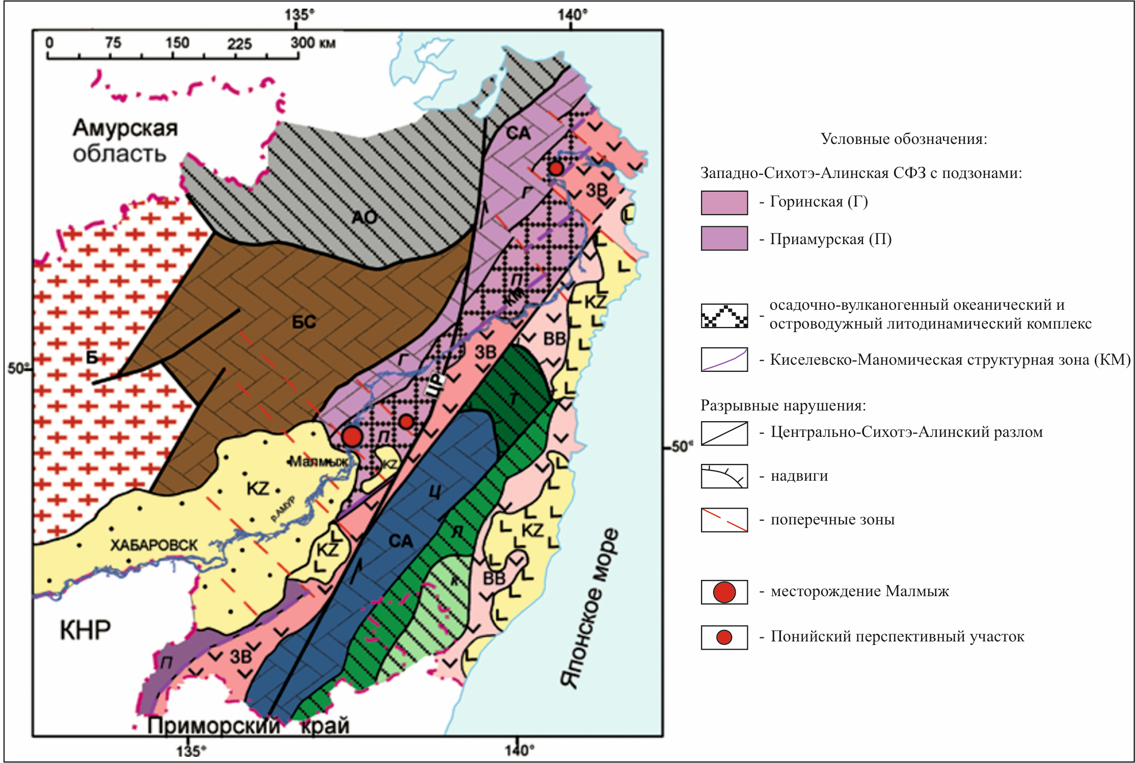
Положение участка и его Геологическая характеристика

Slide 3
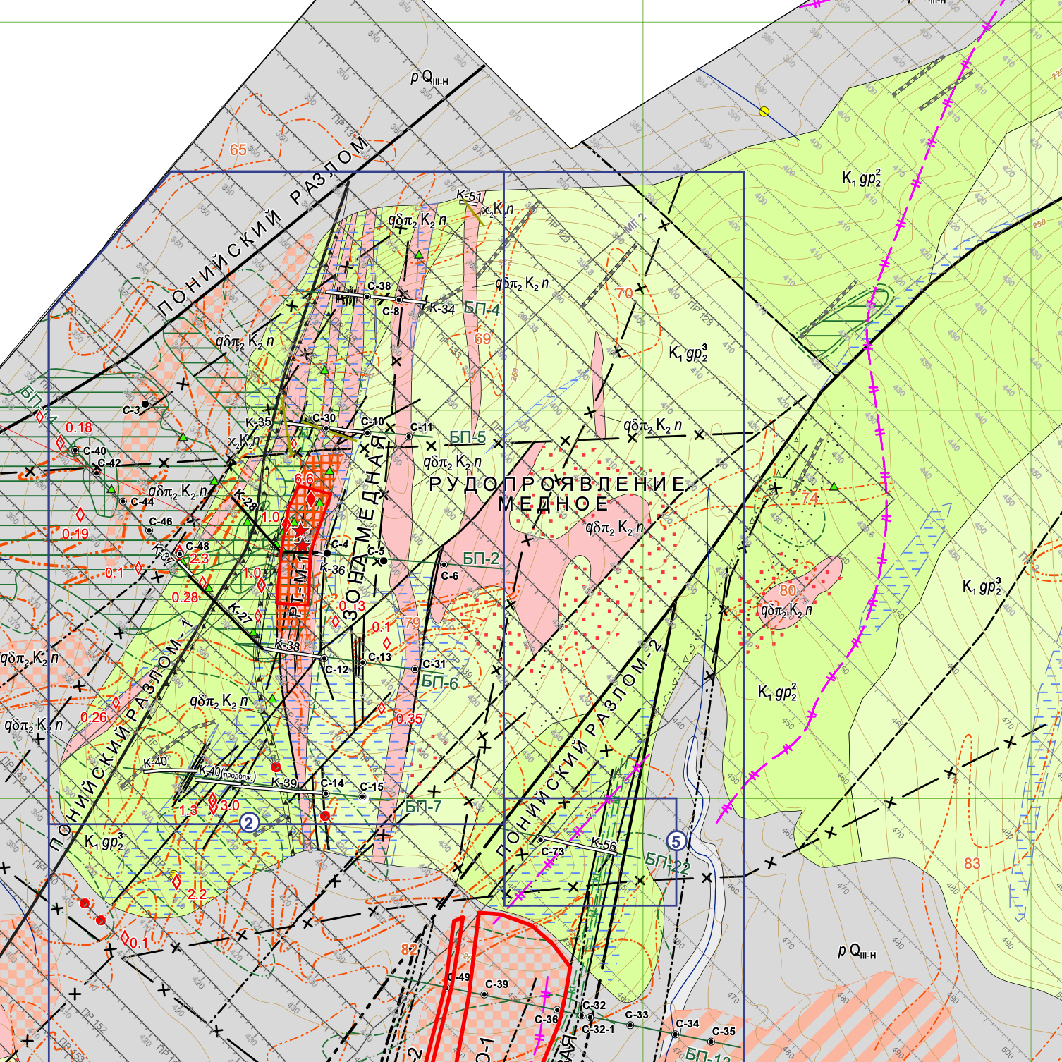
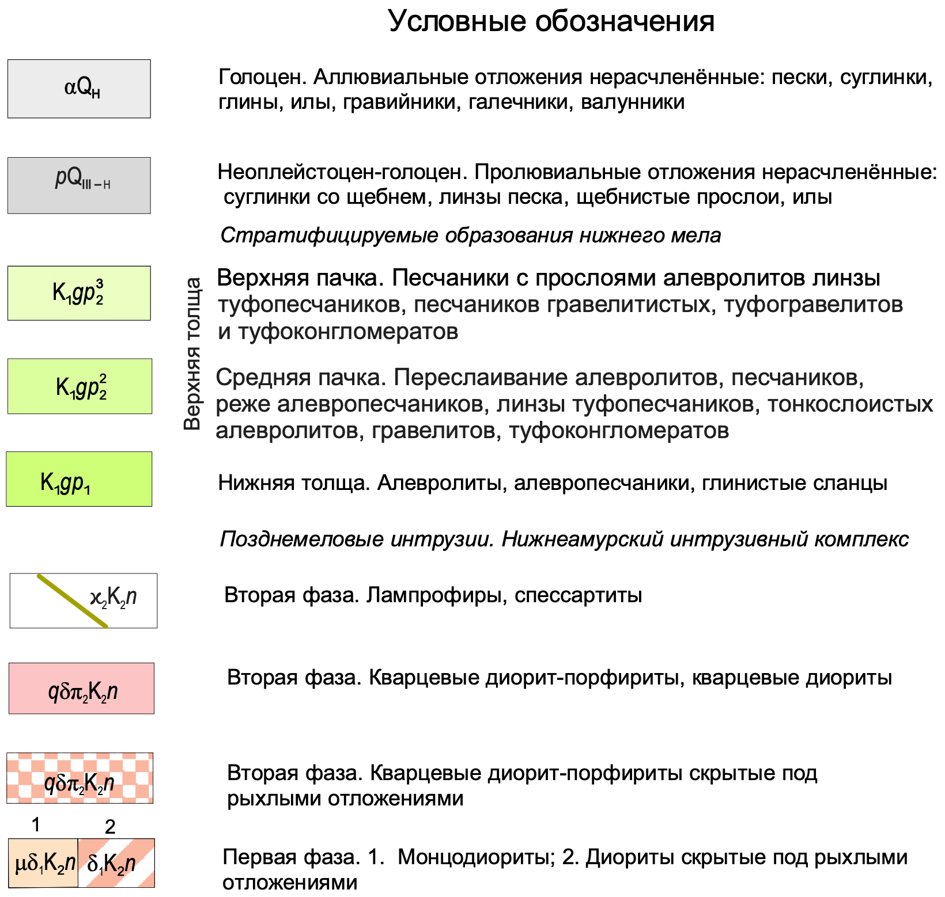

Slide 4
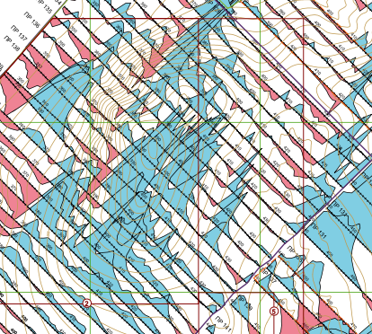
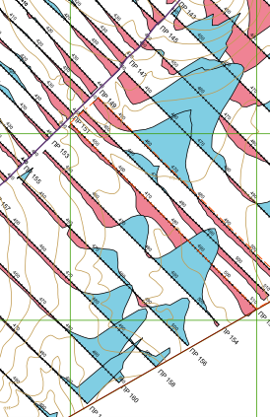
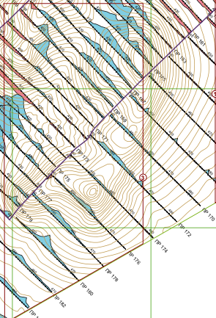
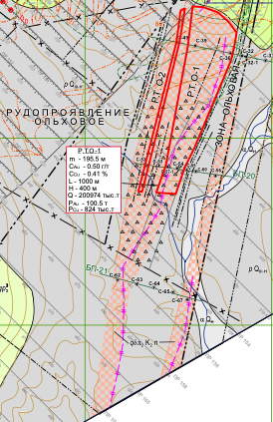
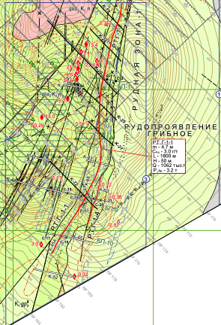
Рудопроявление Медное
Рудопроявление Ольховое
Рудопроявление Грибное

Slide 5
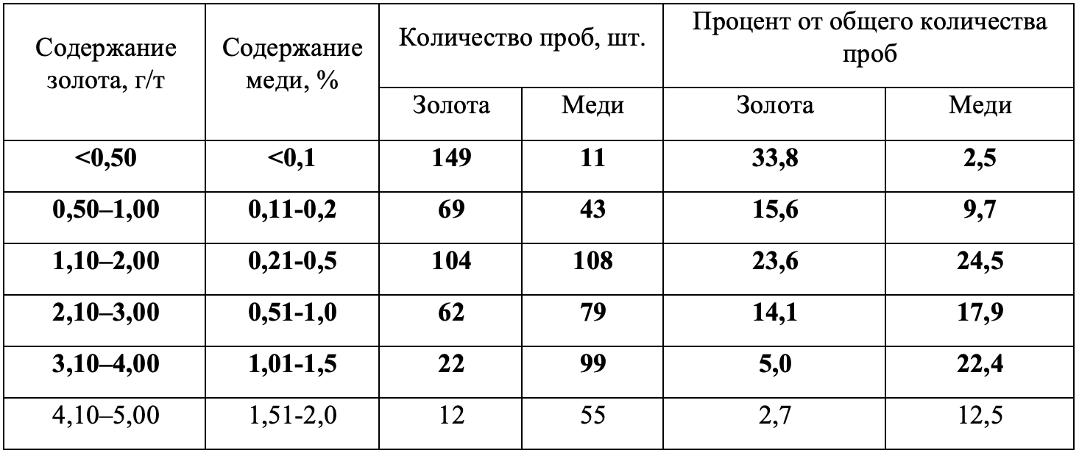
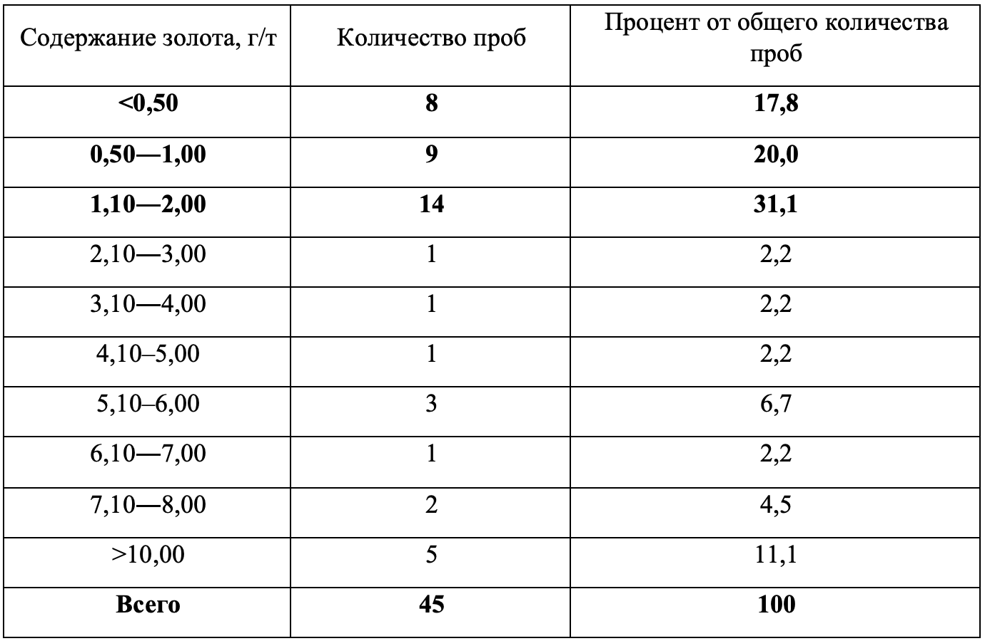
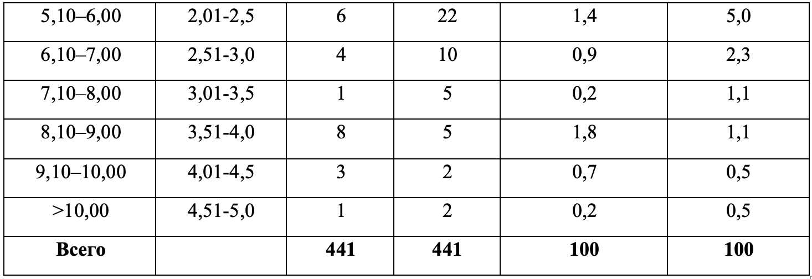
Средние содержания золота и меди на рудопроявлениях Понийской площади
Рудопроявление Медное
Рудопроявление Грибное
Среднее промышленное содержание золота крупного Малмыжского месторождения медно-порфирового типа – 0,2 г/т

Slide 6
Анализ аномалий магнитного поля

Slide 7
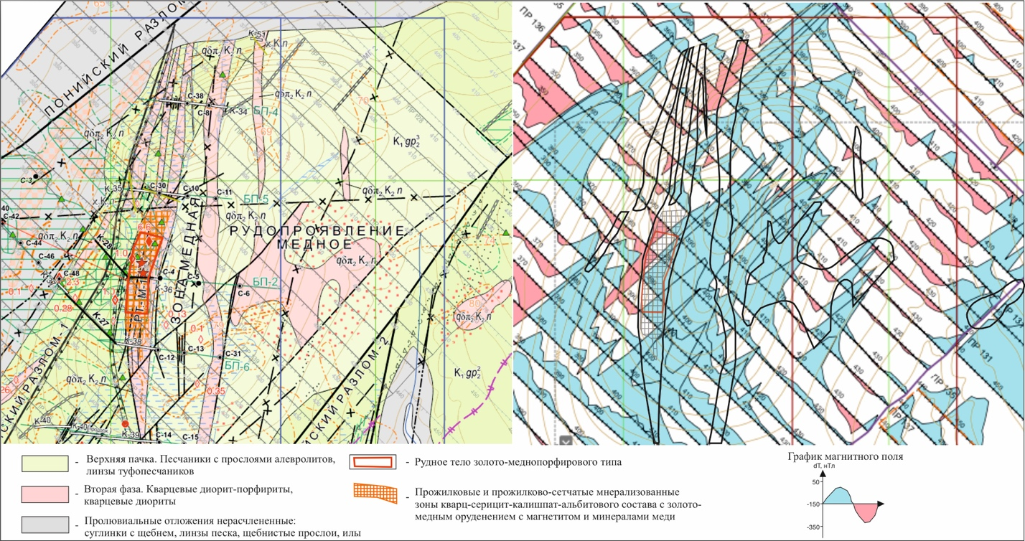

Slide 8
Анализ данных геофизических исследований скважин

Slide 10
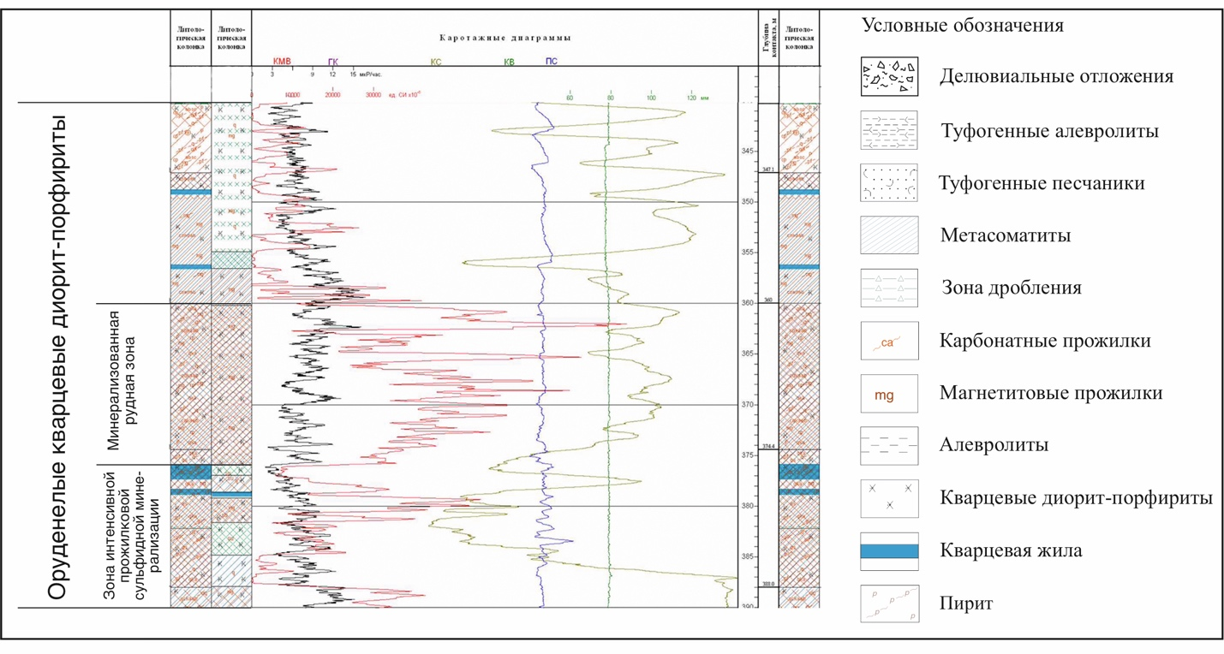

Slide 11
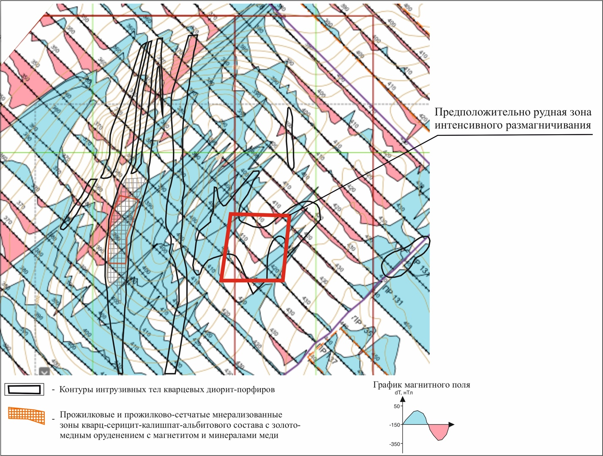
Рекомендация на проведение наземной гамма-спектрометрии

Slide 12
Спасибо за внимание
Федоров Владимир Геннадьевич
Email: vgf2@tpu.ru
Моб. Телефон: +7 (996) 334 72-32
Научный руководитель
Колмаков Юрий Викторович
Email: kolmakovyv@tpu.ru

